Slide 1
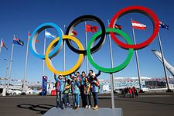
ХХII Зимние олимпийские игры 2014 года в Сочи

Slide 2
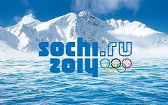
Эмблема-логотип олимпиады

Slide 3
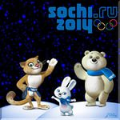
Талисманы олимпиады

Slide 4
Конкурс
Всего на конкурс было прислано
24 048 работ от участников со всех регионов России

Slide 5
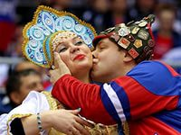
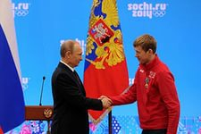
Слоган
«Жаркие. Зимние. Твои»

Slide 6
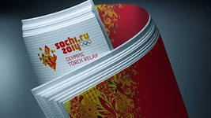
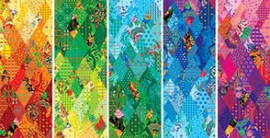
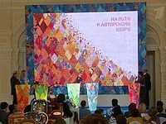
Визуальный образ

Slide 7
Факел Сочи

Slide 8
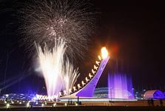
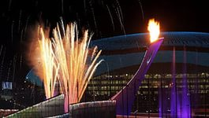
Олимпийский огонь

Slide 9
Зажгли огонь

Slide 10
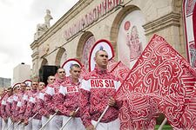
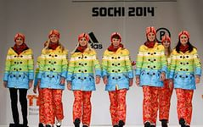
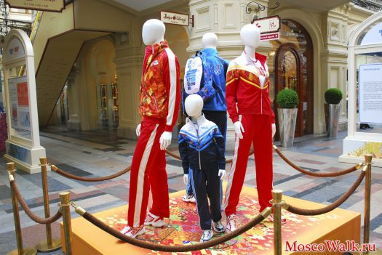
Форма Сочи

Slide 11
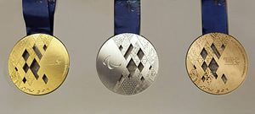
Олимпийские медали

Slide 12
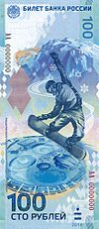
Монеты и банкноты

Slide 13
Марки

Slide 14
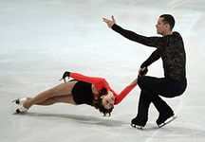
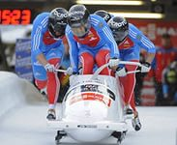
Программа олимпиады
Пятнадцать зимних спортивных
дисциплин

Slide 15
Дисциплины
Биатлон
Бобслей
Горные лыжи
Кёрлинг
Конькобежный спорт
Лыжное двоеборье
Лыжные гонки
Прыжки с трамплина
Санный спорт
Скелетон
Сноуборд
Фигурное катание
Фристайл
Хоккей
Шорт-трек

Slide 16
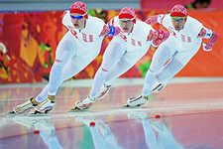
Страны-участницы
На Олимпийских играх в Сочи представлены 88 стран

Slide 17
Впервые в Сочи приняли участие шесть новых стран
Мальта, Парагвай, Восточный Тимор, Того, Тонга и Зимбабве

Slide 18
Медальный зачет
Место | Страна | Золото | Серебро | Бронза | Всего
1 | Россия | 13 | 11 | 9 | 33
2 | Норвегия | 11 | 5 | 10 | 26
3 | Канада | 10 | 10 | 5 | 25
4 | США | 9 | 7 | 12 | 28
5 | Нидерланды | 8 | 7 | 9 | 24
6 | Германия | 8 | 6 | 5 | 19
7 | Швейцария | 6 | 3 | 2 | 11

Slide 19
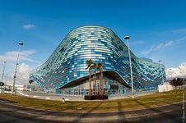
Спортивные сооружения Дворец «Айсберг»
Прибрежный кластер

Slide 20
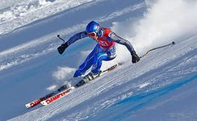
Горный кластер, или Красная Поляна

Slide 21
Золото олимпиады
Сборная России по фигурному катанию

Slide 22
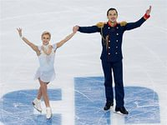
Татьяна Волосожар и Максим Траньков

Slide 23
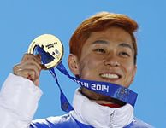
Виктор Ан

Slide 24
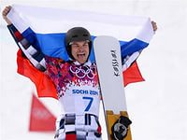
Скелетонист Александр Третьяков

Slide 25
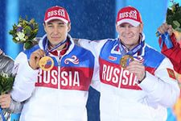
Александр Зубков и Алексей Воевода бобслей, двойки

Slide 26
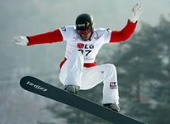
Сноуборд Вик Уайлд

Slide 27
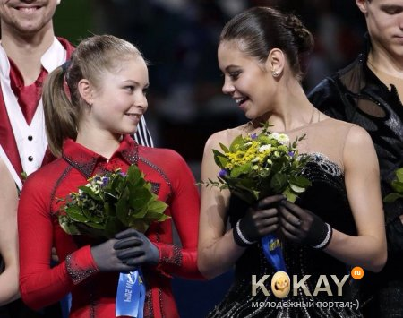
Аделина Сотникова

Slide 28
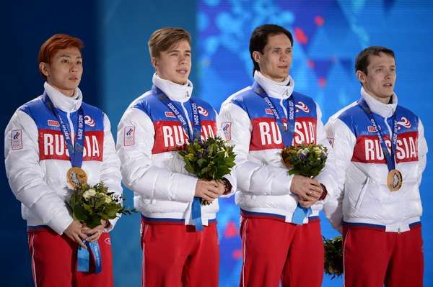
шорт-трек / эстафета Виктор Ан, Семен Елистратов, Владимир Григорьев, Руслан Захаров

Slide 29
Биатлон
Алексей Волков,
Евгений Устюгов,
Дмитрий Малышко,
Антон Шипулин (эстафета)

Slide 31
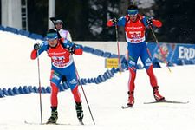
Лыжные гонки 50 км. Александр Легков

Slide 32
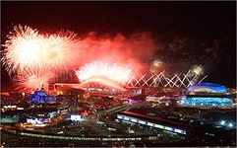
Финал

Slide 33
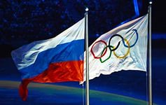
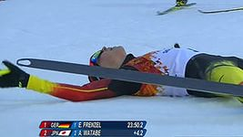
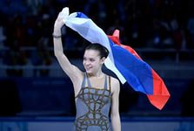

Slide 34
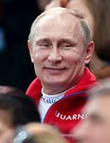
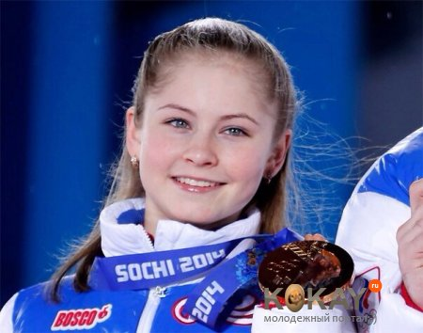
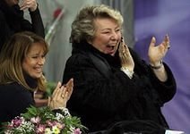

Slide 35
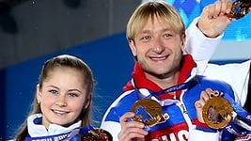
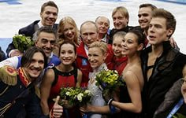

Slide 37
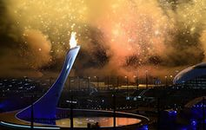
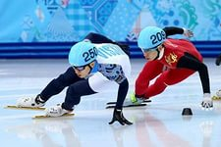

Slide 40
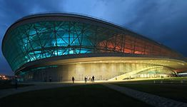
До свидания, Сочи!

Slide 41
ДО новых встреч!

